Slide 1
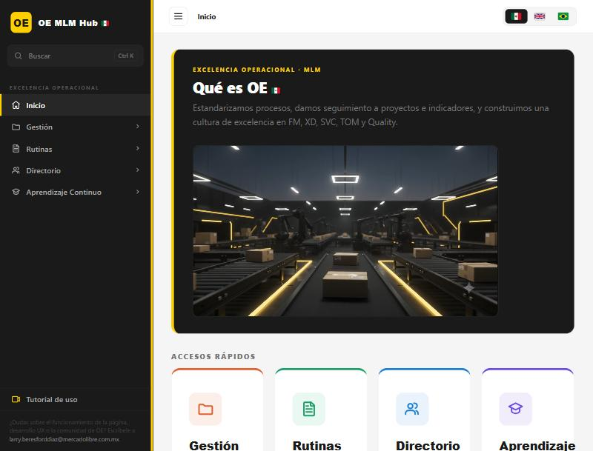
MERCADO LIBRE · MLM
DISPONIBLE PARA TODO MLM MÉXICO
El OE MLM Hub
Fuente oficial de Excelencia Operacional
Centraliza en un solo lugar lo que antes vivía repartido entre correos, Drive y WhatsApp — actualizado cada mes, para todo MLM México de Coordinador a Director.
Gestión
Rutinas
Directorio
Aprendizaje Continuo
+ Playbooks, sesiones grabadas y documentación en español, inglés y portugués.
oe-hub-mu.vercel.app — pantalla de Inicio
oe-hub-mu.vercel.app →
SESIONES DE PRESENTACIÓN EN VIVO (30 MIN)
Entra hoy mismo y explóralo con tu equipo.
Lun 5 · 10am
Mar 6 · 1pm
Mié 7 · 4pm
Jue 8 · 6pm
OE MLM Hub · Excelencia Operacional MLM
MBR de Líderes · Octubre 2026
Notes:
Slide para que Ricardo Almanza presente el OE MLM Hub en la MBR de líderes. Usa una captura real de la pantalla de Inicio del Hub como elemento visual dominante (a pedido de Ricardo). Incluye las 4 secciones principales y la invitación a las 4 sesiones de presentación en vivo (5-8 de octubre).

